Slide 1
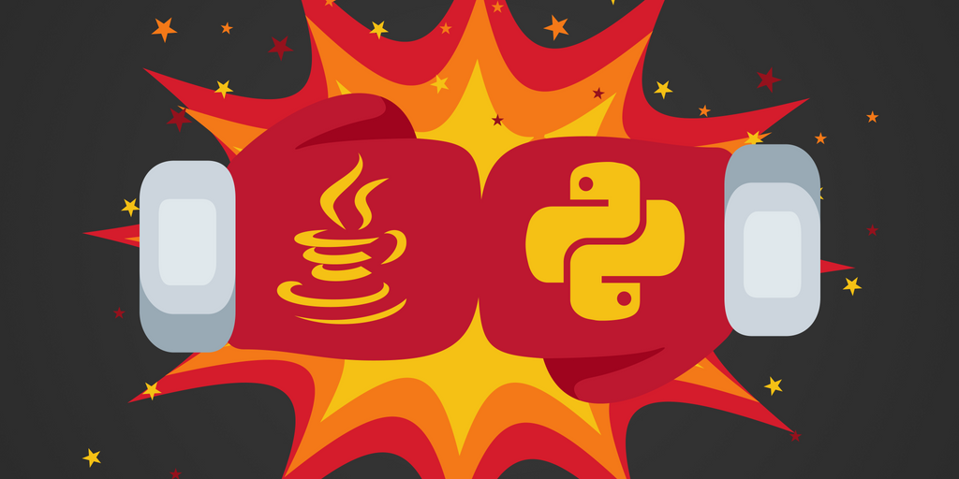
Java VS Python

Slide 2
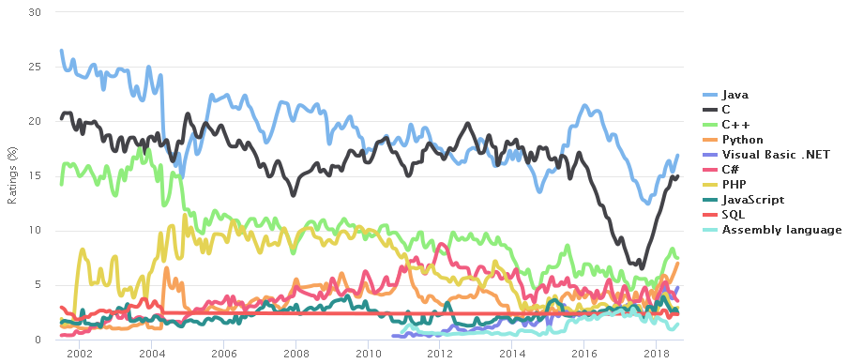
Koji je jezik za programiranje: Java ili Python?
Svaka osoba koja želi naučiti programiranje ili samo naučiti novi jezik susreće dva glavna jezika: Java i Python. To su stvarno vrlo popularni jezici koji bi trebali biti u arsenalu bilo kojeg programera. Na primjer, ako pogledate popularnost TIOBE-a, Java zauzima prvo mjesto, a Python je četvrti. Pa koji programski jezik zapravo izabrati ?

Slide 3
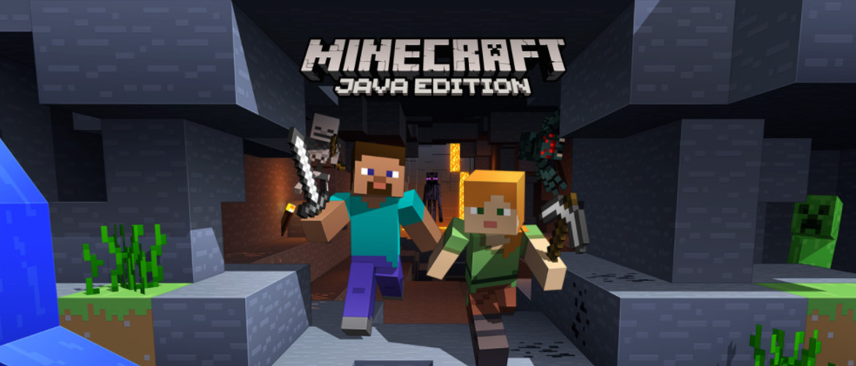
Java
Java je prilično stari programski jezik, ali ne gubi svoju snagu i sposobnosti. U osnovi, ovaj se jezik koristi pri razvoju programa za mobilne platforme.
Gotovo sve Android aplikacije su napisane na njemu.
Usput, popularna igra Minecraft je napisana upravo na ovom jeziku.
Općenito govoreći, Java je univerzalni programski jezik, na kojem čak možete napisati web stranicu, ali ima li smisla?

Slide 4
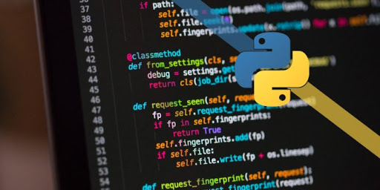
Python
Python je svoju popularnost stekao tek nedavno. Ovo je vrlo jednostavan i lijep programski jezik. Na "Pythonu" su pisane stranice, menu aplikacija, različiti botovi, sustavi automatizacije, izrađuju se kalkulacije.
Usput, čak i NASA koristi Python programski jezik za izračune.
A glavna prednost je lakoća učenja. "Python" je doista vrlo jednostavan, ali u isto vrijeme moćan programski jezik. Čak iu školama, Pascal postupno zamjenjuje Python. Što se tiče stvaranja stranice na "Python", u ovom jeziku je okvir "Django", koji vam omogućuje da razviju web stranice. I već, mnogi odbijaju od starog php-a i idu ravno u Python.
"Python" - brži, ljepši, moćniji.

Slide 5
Šta odabrati
Ako postoji pitanje o tome što odabrati - Java ili Python, onda nema tačnog odgovora. Svaki programski jezik je samo alat u rukama programera. To jest, to je sredstvo za postizanje određenog cilja.
Na primjer, susrećete se s izazovom: izradite Android aplikaciju. Naravno, Pythonova uporaba za tu svrhu jednostavno nije izvediva, budući da nije kreirana u tu svrhu, bolje je koristiti Java programski jezik za takve svrhe. Ako razmotrite složenost, onda je Java teže proučavati.
Općenito govoreći, sam Python je vrlo lagan jezik, neki čak i ne preporučuju ga proučavanje kao prvi programski jezik, jer će tada biti teško za osobu da studira složenije programske jezike. Usput, za proučavanje Jave postoji jedna vrlo dobra stranica, koja se zove JavaRush. Trening se odvija u obliku igre. Sve je vrlo jasno, dostupno. Međutim, samo do razine 10, a zatim morate platiti. Što se tiče Pythona, postoji mnogo tečajeva za učenje ovog jezika, kao što je osnovni tečaj iz SoloLearna. Vrlo dobra aplikacija za učenje osnova mnogih jezika, uključujući Java, C ++ i C #.

Slide 6
Java <=> Python
Programi napravljeni s Java mogu se izvoditi na bilo kojem operacijskom sustavu koji može pokrenuti Java virtualni stroj. To je zato što se Java ne kombinira na izvorni bajt kod, poput Pythona.
Druga razlika između njih je kako se bave varijablama. Java je snažno upisani jezik, a Python nije. Uglavnom, Java ne dopušta promjenu vrste podataka varijable, dok Python radi.
Kao opću usporedbu, možemo reći da je Python puno jednostavniji za korištenje, a kompaktniji od Jave. Općenito je lakše naučiti i oprostiti kada se radi o upotrebi prečaca kao što je ponovna upotreba stare varijable. Također će vam trebati manje redaka za pisanje koda u Pythonu nego Java, dijelom zbog uklanjanja zagrada. Kao sporedni efekt, kod Python je lakši za čitanje i razumijevanje od Java.
1. Java stvara aplikacije koje rade na različitim platformama, dok Python ne.
2. Java programi imaju tendenciju da budu sporiji u odnosu na Pythonove programe.
3. Java koristi tradicionalne zagrade za početak i kraj blokova, dok Python koristi uvlačenje.
4. Java koristi statičko tipkanje, a Python se dinamički upisuje.
5. Python je jednostavniji i kompaktniji u odnosu na Javu.

Slide 7
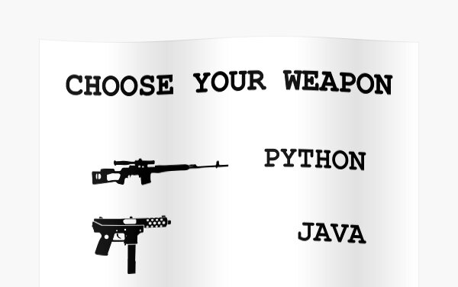
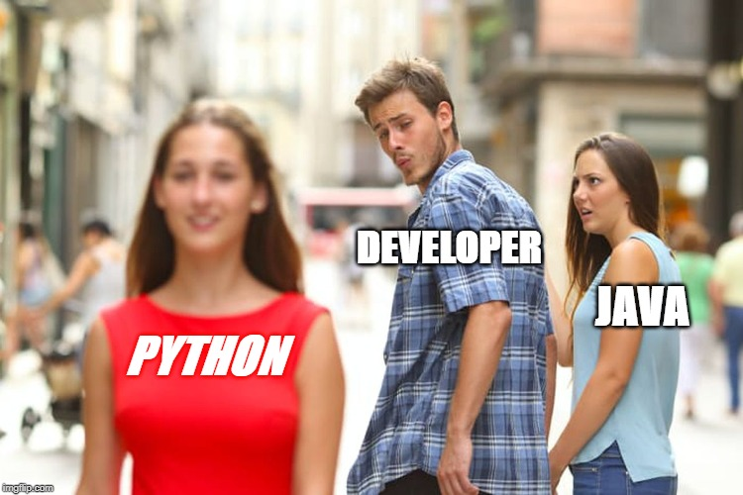
Zaključak
Ako želite postati stvarno dobar programer, bolje je imati oba ova jezika, čak i osnove, u arsenalu. Da li je rangiranje popularnosti programskih jezika uglavnom bazirano na upitima pretraživanja, tako da se ne može reći da je moćniji ili slabiji. Svaki programski jezik osmišljen je kako bi postigao određene ciljeve. Dakle, ako imate zadatak naučiti koji jezik - Java ili Python, onda je odgovor i jedno i drugo!

